Slide 1
第三讲 龙芯2K1000的GPIO设置

Slide 2
1
龙芯2K1000 教育派的GPIO
提纲
2
应用层mmap映射寄存器
CONTENTS
3
龙芯2K1000 GPIO驱动编程
Notes:
3. ；
4. ；
5.主要任务；
6. ；
7.

Slide 3
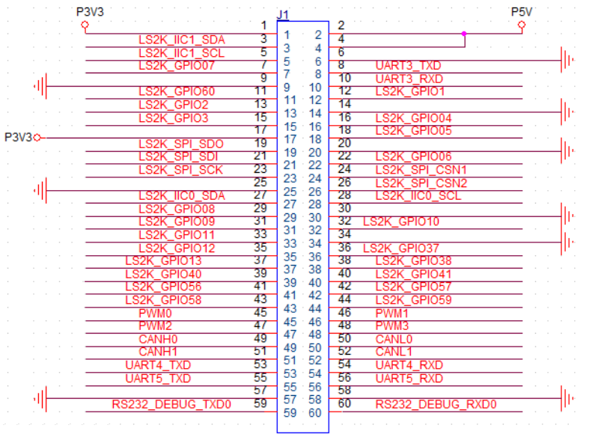
一、龙芯2K1000教育派的GPIO
龙芯2K1000教育派的GPIO接口定义
龙芯2K1000教育派的接口定义如图，共60pin,除专用的GPIO口外，大部分GPIO口都有复用。默认是GPIO模式，在使用其他功能时，要先设置其复用模式为非GPIO模式。
图1：接口定义

Slide 4
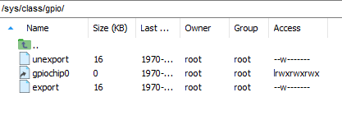
一、龙芯2K1000教育派的GPIO
sysfs方式操作GPIO
在Linux操作系统中,可以访问/sys/class/gpio目录来操作板子的引脚输入输出。如果系统里没有/sys/class/gpio文件夹，则需要重新定制内核，在编译内核的时候勾选Device Drivers-> GPIO Support ->/sys/class/gpio/… (sysfs interface)，将该功能添加进入新内核，使用新内核重新载入系统。
通过 sysfs 方式控制 GPIO，先访问 /sys/class/gpio 目录，向 export 文件写入 GPIO 编号，使得该 GPIO 的操作接口从内核空间暴露到用户空间，GPIO 的操作接口包括 direction 和 value 等，direction 控制 GPIO 方向，而 value 可控制 GPIO 输出或获得 GPIO 输入。
图2：gpio操作文件

Slide 5
一、龙芯2K1000教育派的GPIO
sysfs方式操作GPIO
# 控制GPIO的目录位于/sys/class/gpio
# /sys/class/gpio/export用于通知系统需要导出控制的GPIO引脚编号
# /sys/class/gpio/unexport 用于通知系统取消导出
# 打开 GPIO1
echo 1 > /sys/class/gpio/export
# 将其设置为输出模式
echo out > /sys/class/gpio/gpio1/direction
# 置为高电平（可将其接入一个LED等更直观的观察电平变换）
echo 1 > /sys/class/gpio/gpio1/value
# 将其设置为输入模式
echo in > /sys/class/gpio/gpio1/direction
# 查看电平值
cat /sys/class/gpio/gpio1/value
# 查看输入输出模式
cat /sys/class/gpio/gpio1/direction
# 关闭 GPIO1
echo 1 > /sys/class/gpio/unexport
图3：sysfs方式操作GPIO

Slide 6
二、应用层mmap映射寄存器
mmap基础概念
mmap是一种内存映射的方法，这一功能可以用在文件的处理上，即将一个文件或者其它对象映射到进程的地址空间，实现文件磁盘地址和进程虚拟地址空间中一段虚拟地址的一一对映关系。在编程时可以使某个磁盘文件的内容看起来像是内存中的一个数组。如果文件由记录组成，而这些记录又能够用结构体来描述的话，可以通过访问结构数组来更新文件的内容。
函数原型：void *mmap(void *addr , size_t length, int prot, int flags, int fd, off_t offset);
addr ：请求使用某个特定的内存地址。（推荐为0，自动分配）
length：分配的内存地址长度。
prot ：用于设置内存段的访问权限。
flags ：控制程序对该内存段的改变所造成的影响。
fd：打开的文件描述符。
offset：改变经共享内存段访问的文件中数据的起始偏移值。

Slide 7
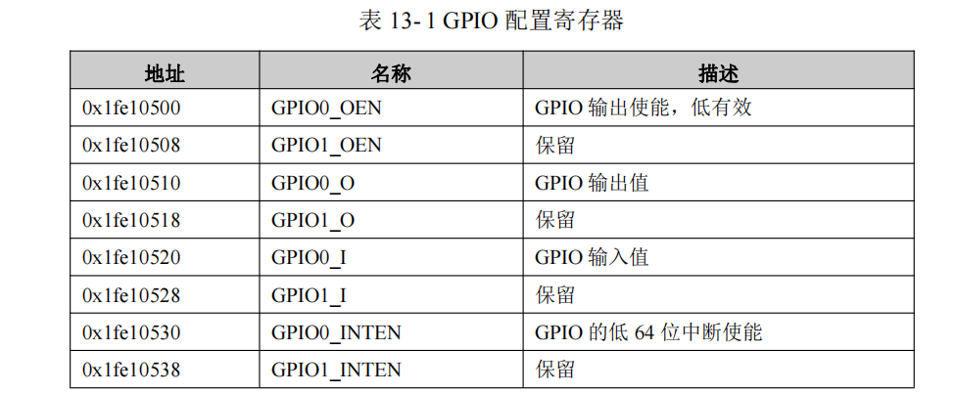
二、应用层mmap映射寄存器
龙芯2K1000 GPIO配置寄存器
在龙芯2K1000处理器用户手册里定义了GPIO相关的寄存器地址，所有寄存器的基地址为0x1fe10000。

Slide 8
二、应用层mmap映射寄存器
龙芯2K1000 GPIO配置寄存器

Slide 9
二、应用层mmap映射寄存器
龙芯2K1000 GPIO配置寄存器

Slide 10
三、龙芯2K1000 GPIO驱动编程
GPIO驱动程序编写步骤
1、初始化GPIO（分配mmap映射寄存器，基地址0x1fe10000，分配空间0x10000）
2、使能GPIO（设置其输入输出模式，地址0x1fe10500）
3、GPIO输出（地址0x1fe10510）
4、GPIO输入（地址0x1fe10520）
5、GPIO关闭（解除映射关系）

Slide 11
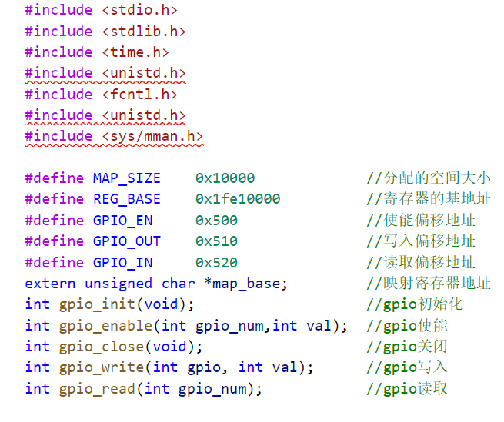
三、龙芯2K1000 GPIO驱动编程
gpio.h头文件
根据上面的步骤，定义好参数的值

Slide 12
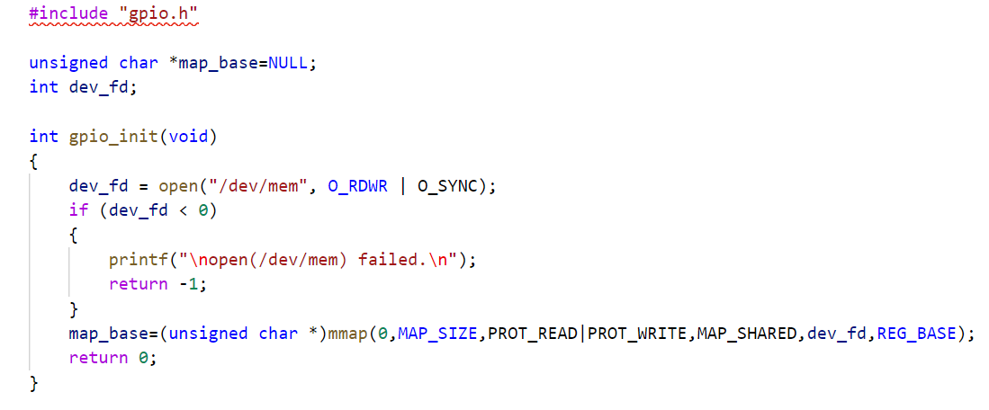
三、龙芯2K1000 GPIO驱动编程
初始化 int gpio_init(void);

Slide 13
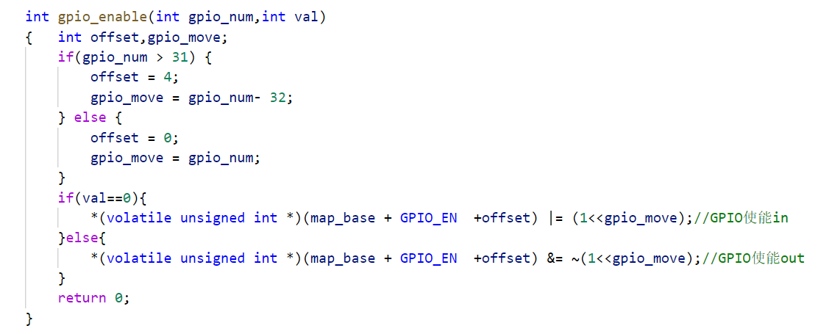
三、龙芯2K1000 GPIO驱动编程
使能 int gpio_enable(int gpio_num,int val)

Slide 14
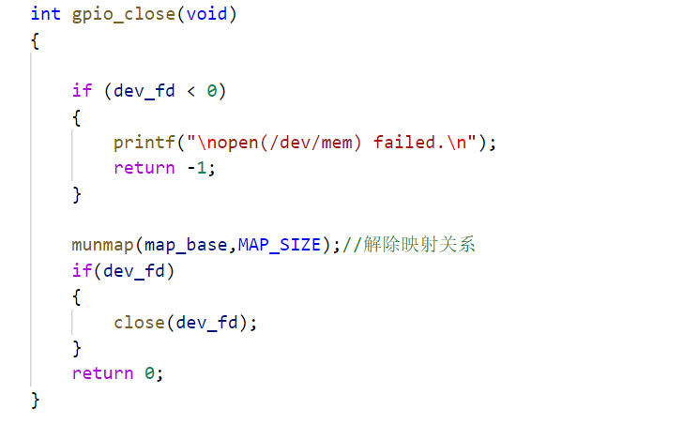
三、龙芯2K1000 GPIO驱动编程
关闭 int gpio_close(void)

Slide 15
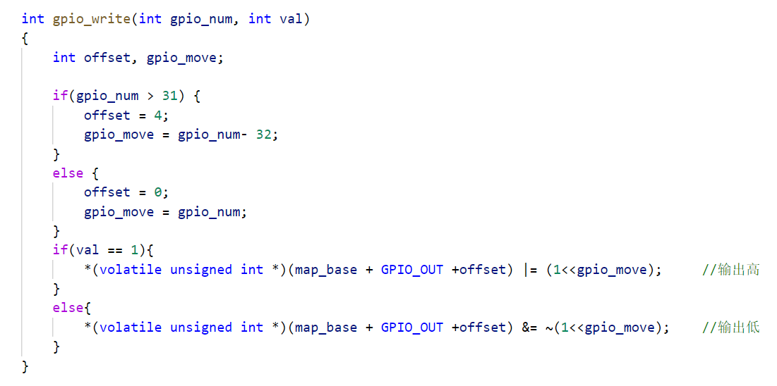
三、龙芯2K1000 GPIO驱动编程
写入 int gpio_write(int gpio_num, int val)

Slide 16
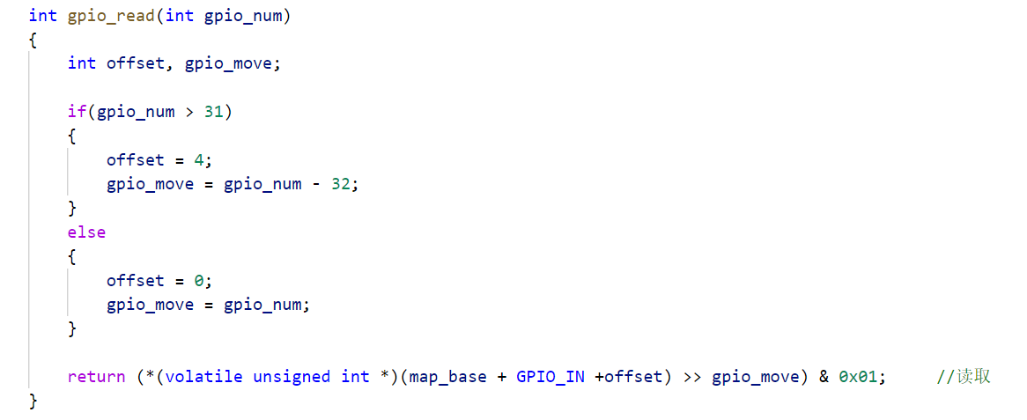
三、龙芯2K1000 GPIO驱动编程
读取 int gpio_read(int gpio_num)

Slide 17
感谢收看！

